Slide 2
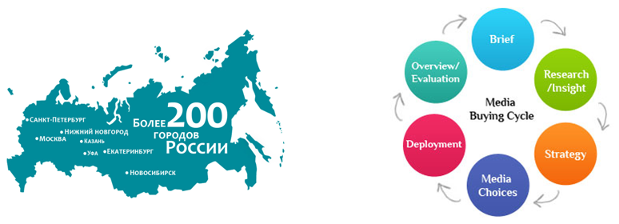
Медиа-баинговое агентство с 20-летним опытом
Репутация эксперта в баинге наружной и транзитной рекламы
ТОП-10 медиа-баинговых агентств России*
Лучшие ценовые условия за счет устойчивых связей с держателями конструкций
Нью-Тон планирует рекламные кампании, бронирует рекламные места, производит рекламные материалы, осуществляет монтажные работы и обеспечивает размещение

Slide 3
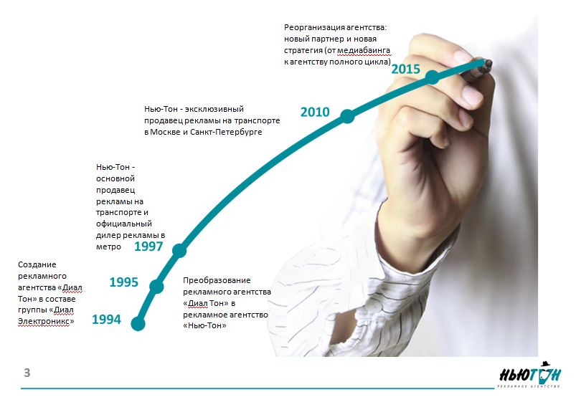
Этапы развития

Slide 4
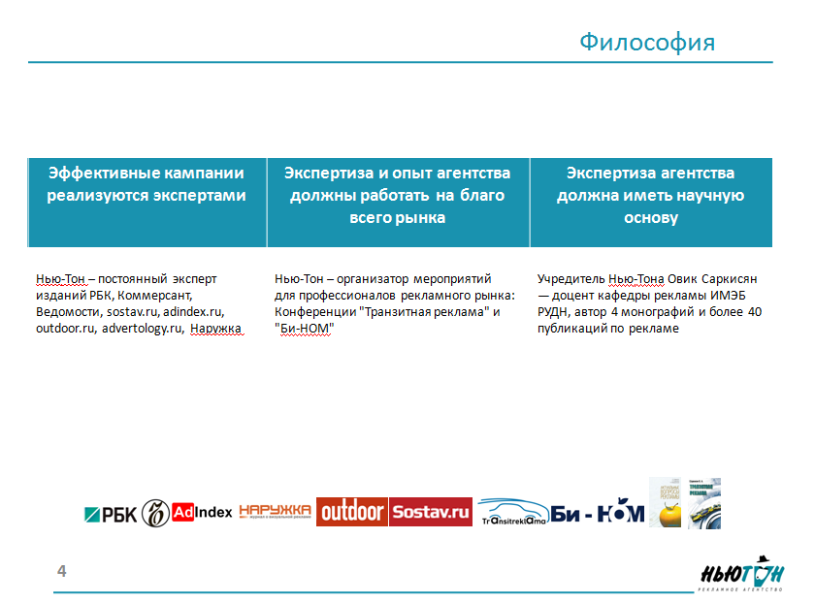

Slide 5
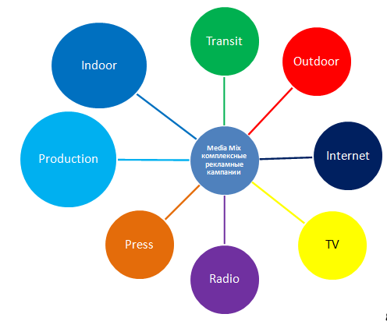
Направления
Одно из основных направлений «Агентства Нью-Тон» является разработка, размещение, производство, установка и дальнейшее техническое обслуживание рекламных конструкций, согласно заданной концепции Клиентов и Торгово-Развлекательных Центров.
В работе мы используем новые технологии , позволяющие клиенту получить высокое качество и удобный сервис:
Разработка и реализация рекламной кампании, согласно заданной концепции
Размещение indoor-рекламы в Торгово-развлекательных центрах
Адаптация макета под рекламных носитель
Производство рекламных материалов / конструкций
Монтаж / Демонтаж рекламных конструкций и материалов

Slide 6
От идей до реализации
Выезд специалиста на место
Оценка технических возможностей
Замеры
Вызуализация
Выбор материалов
Изготовление
Установка
Монтаж рекламного сообщения
Обслуживание

Slide 7
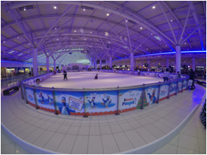
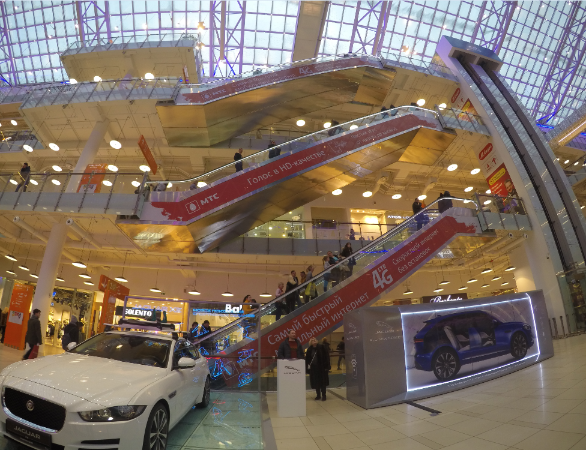
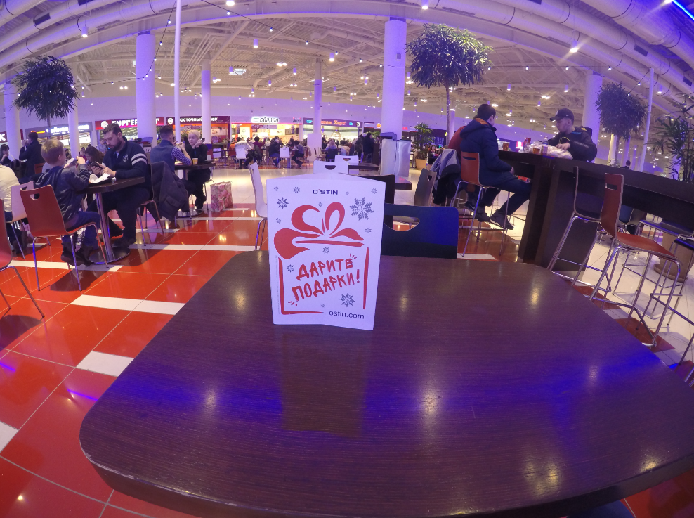
Размещение indoor-рекламы в Торгово-развлекательных центрах
«Агентство Нью-Тон» реализовывает рекламные кампании в Торгово-Развлекательных центрах - любой сложности для разных бюджетов,
в Москве и регионах России.

Slide 8


Адаптация макета под рекламных носитель
Дизайнеры “Агентства Нью-Тон” адаптируют макет, согласно техническим требованиям рекламной конструкции, и подготовят макет в производство.
из формата 6х3м в формат 1,2х1,8м

Slide 9
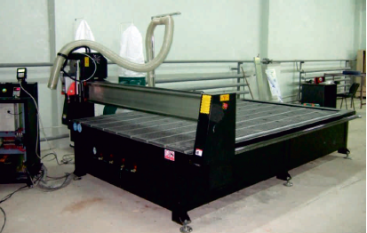
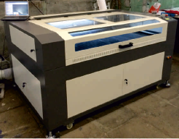
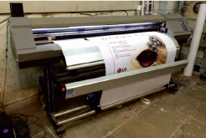
Производство рекламных материалов / конструкций
Круглосуточное производство “Агентства Нью-Тон” в кратчайшие сроки напечатают рекламные материалы высокого качества.

Slide 10
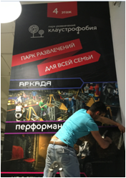
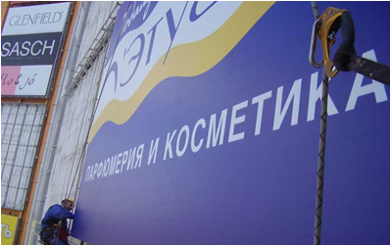
Монтаж / Демонтаж рекламных конструкций и материалов
Команда “Нью-Тон” в области наружной рекламы имеет опыт монтажных работ более 15 лет. При реализации многочисленных проектов мы зарекомендовали себя как ответственный и надежный партнер, всегда выполняющий свои обязательства качественно и в срок, готовый реализовать работу любой степени сложности.
При выполнении монтажных работ привлекаются профессиональные монтажники-альпинисты, имеющие необходимые свидетелься для допуска к работам.
Важным конкурентным преимуществом является разумной уровень расценок за высоко качественную и высокотехнологичную работу выполняемую в оптимальные сроки.

Slide 11
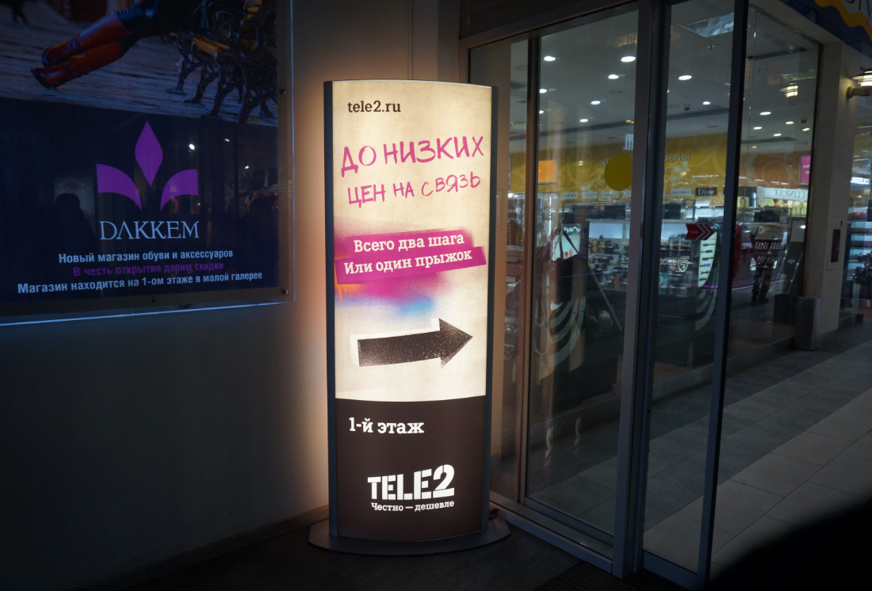
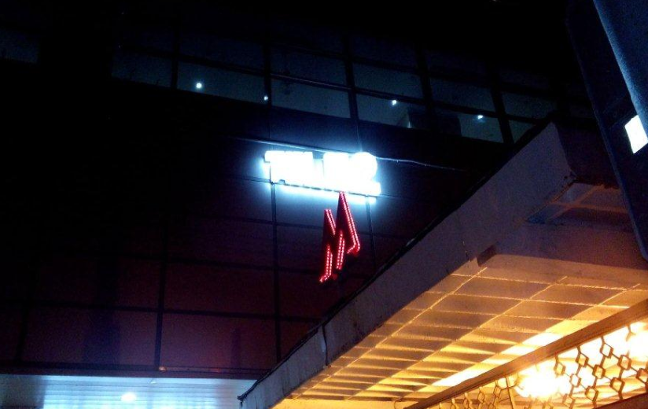
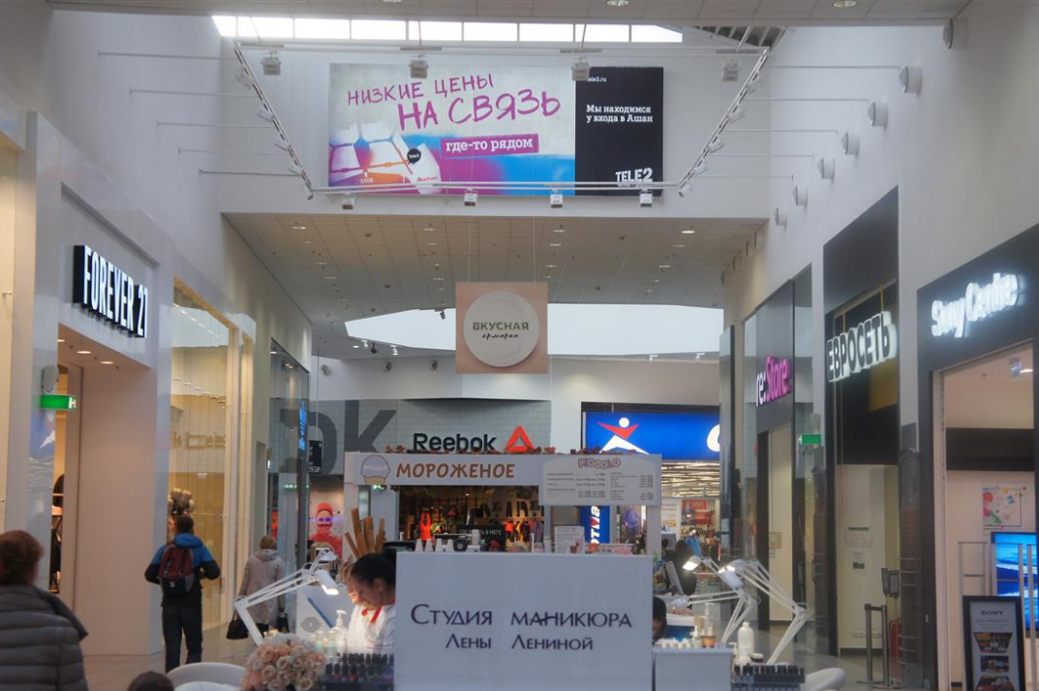
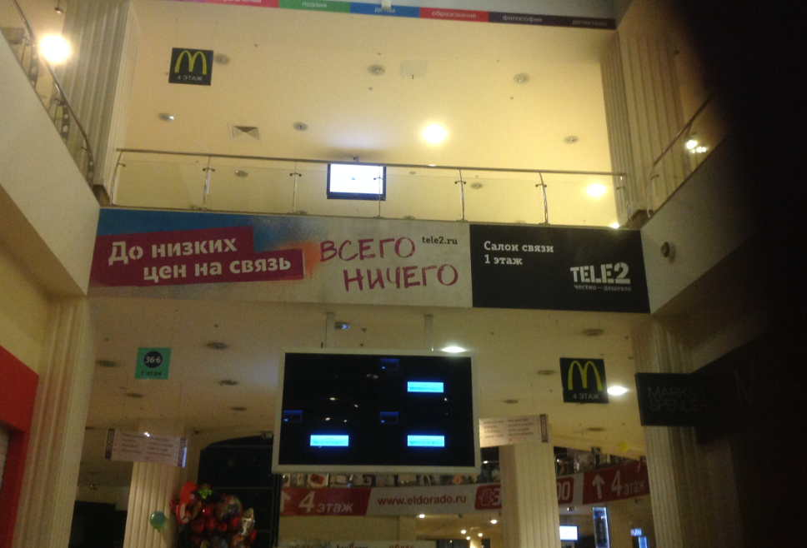
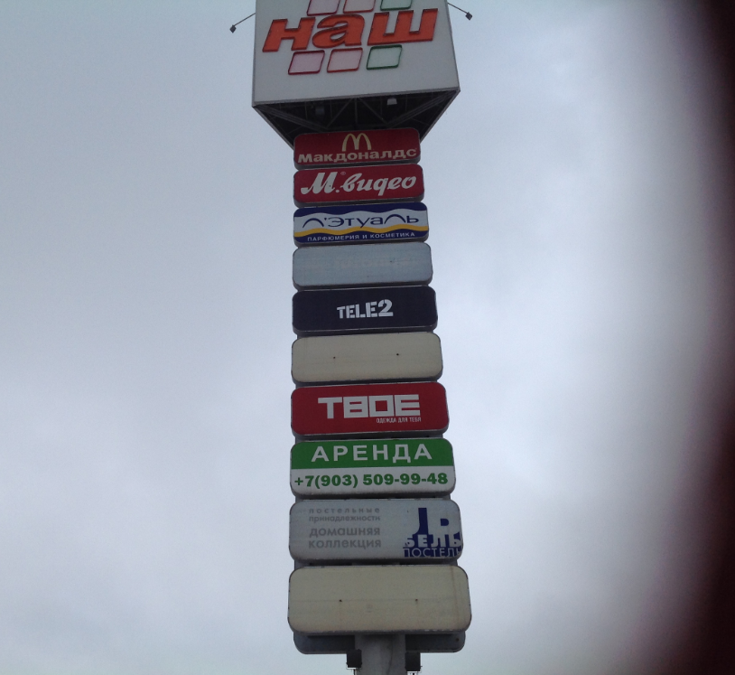
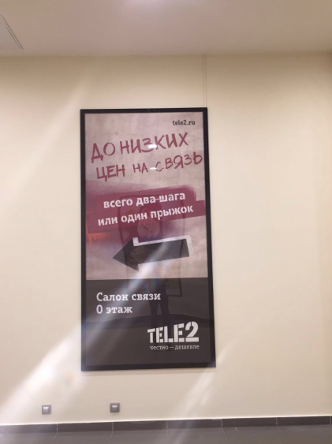
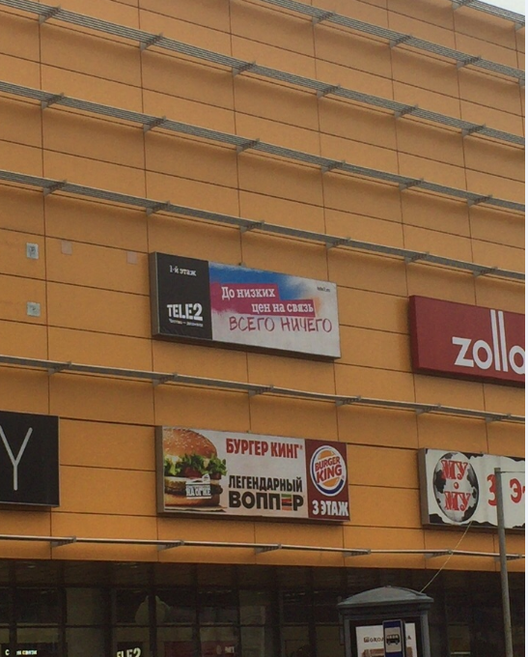
Рекламная Кампания бренда: TELE2
20 Торгово-Развлекательных Центров
ноябрь 2015г. - август 2016г.

Slide 12
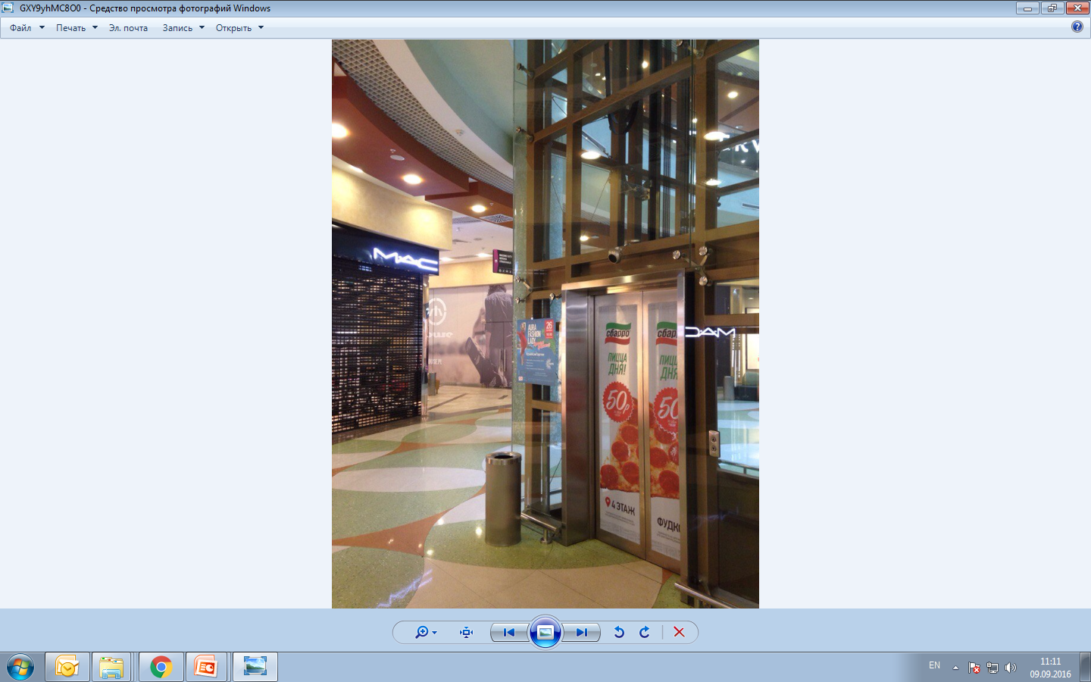
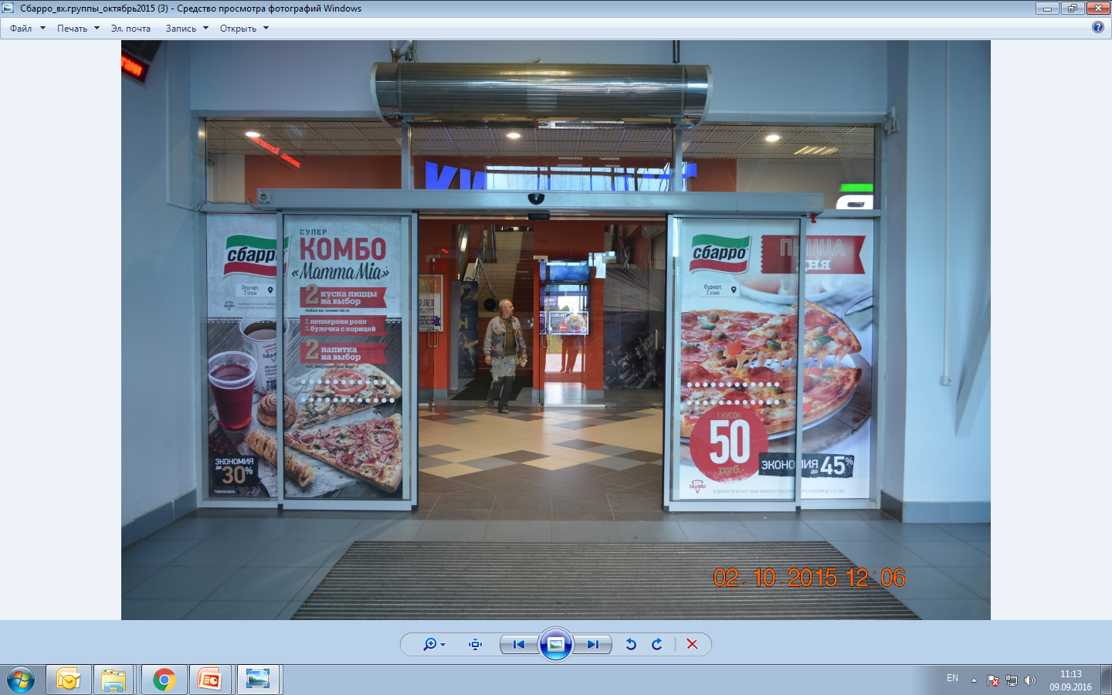
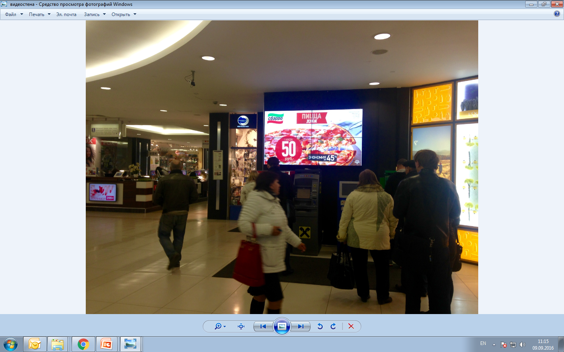
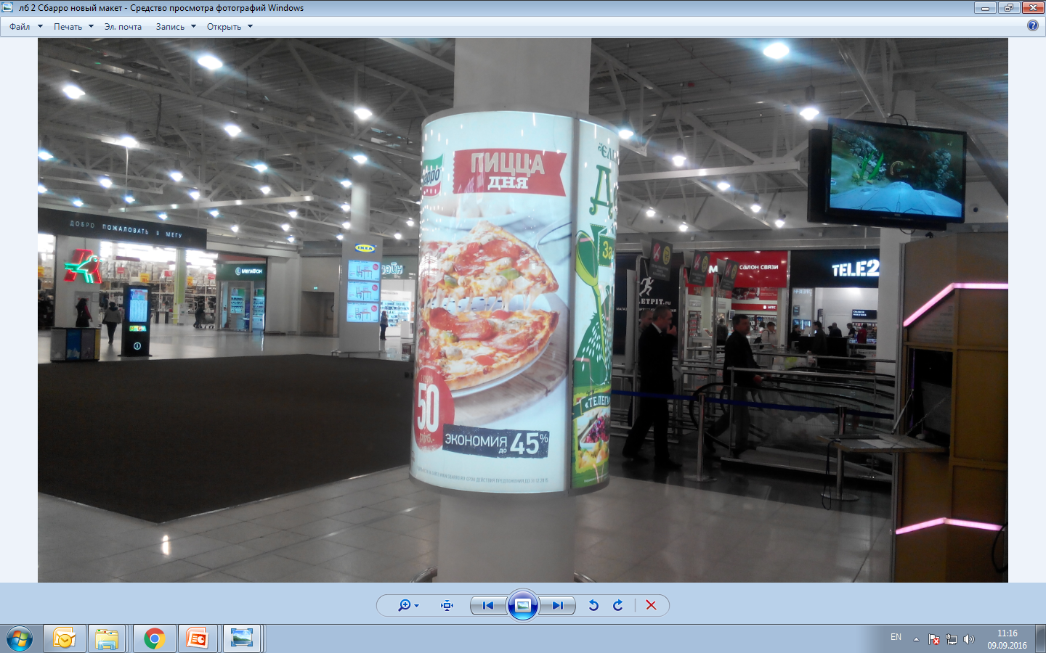
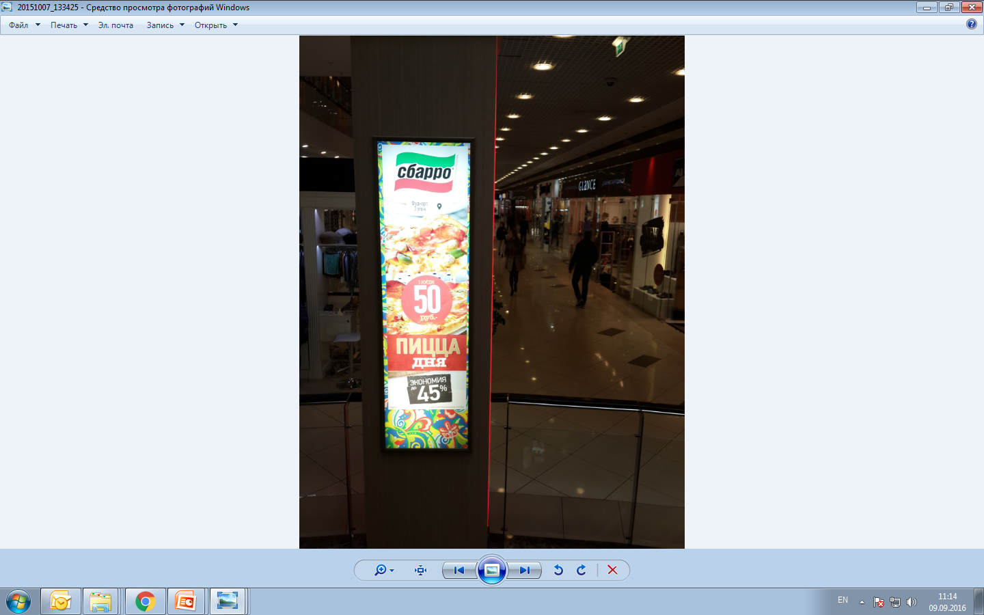
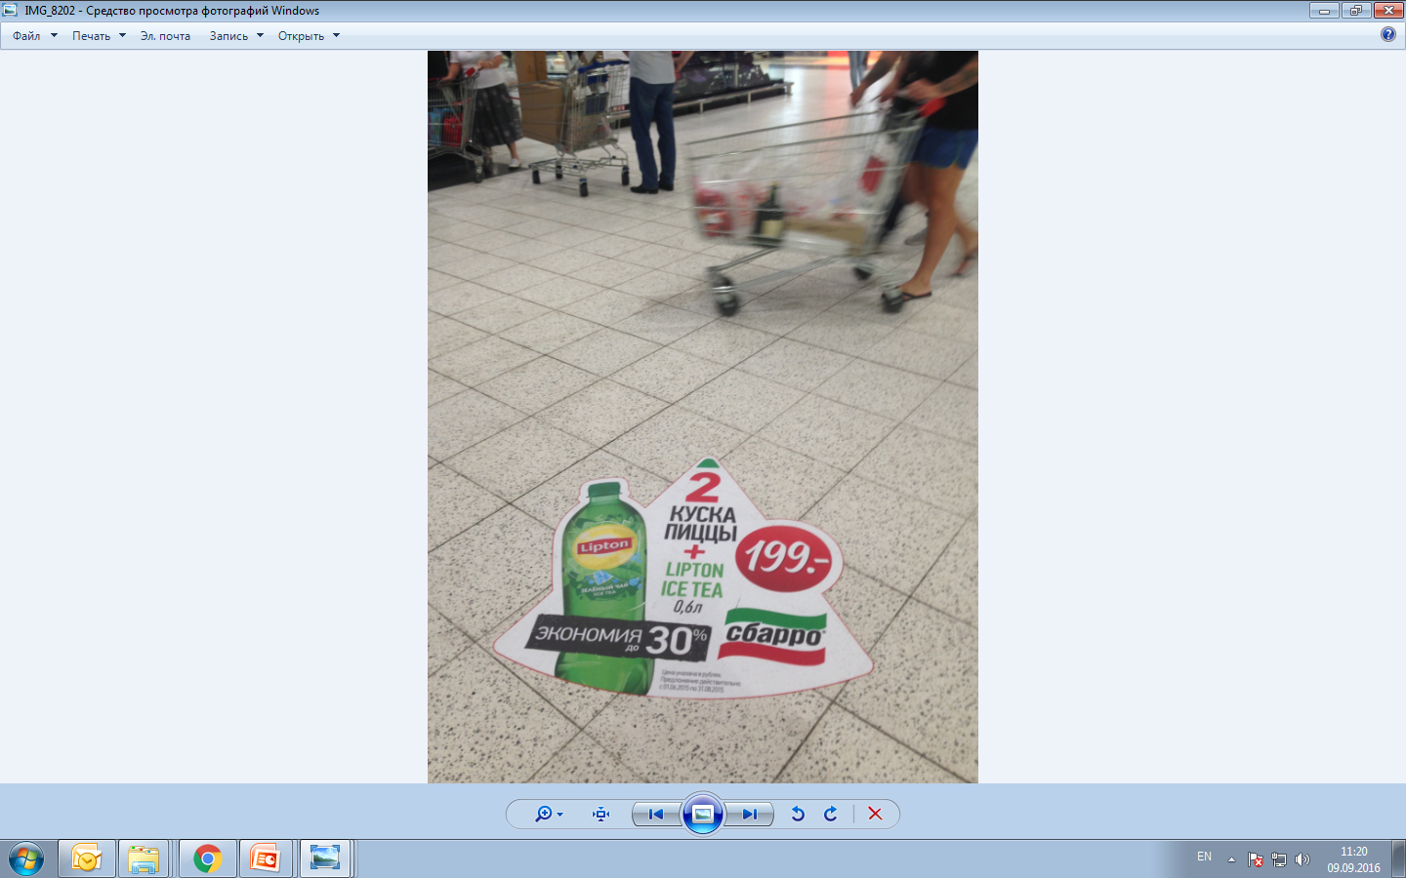
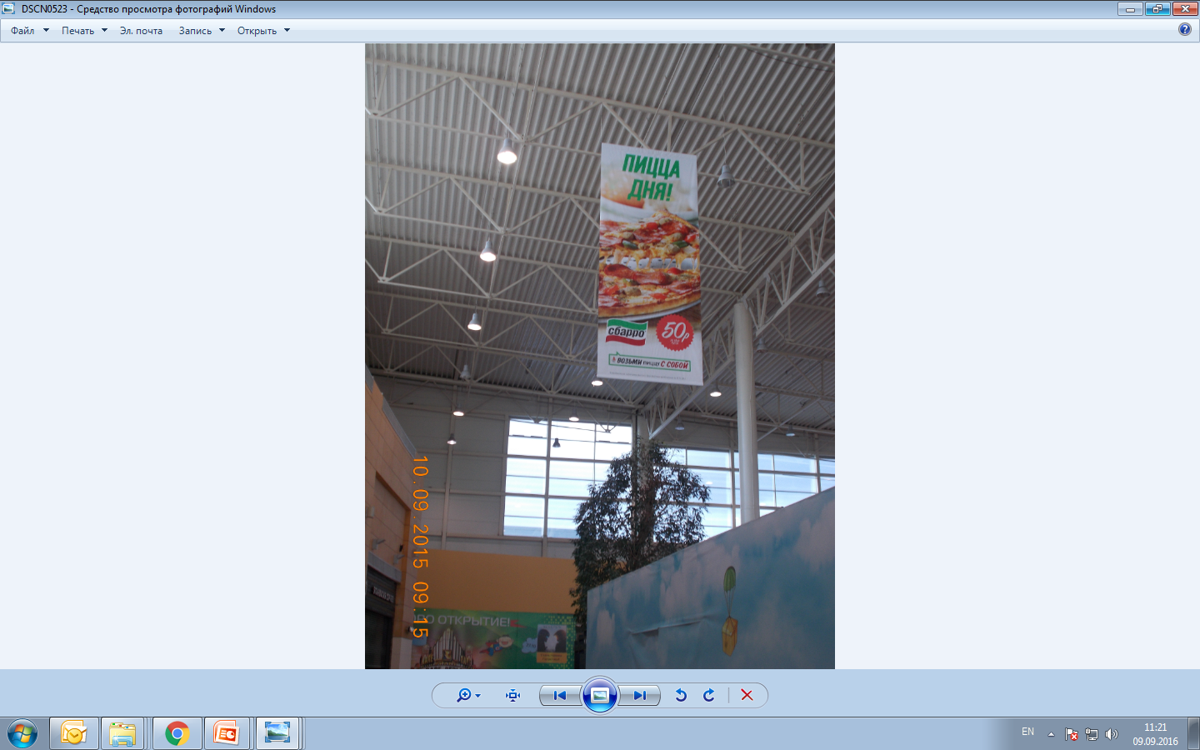
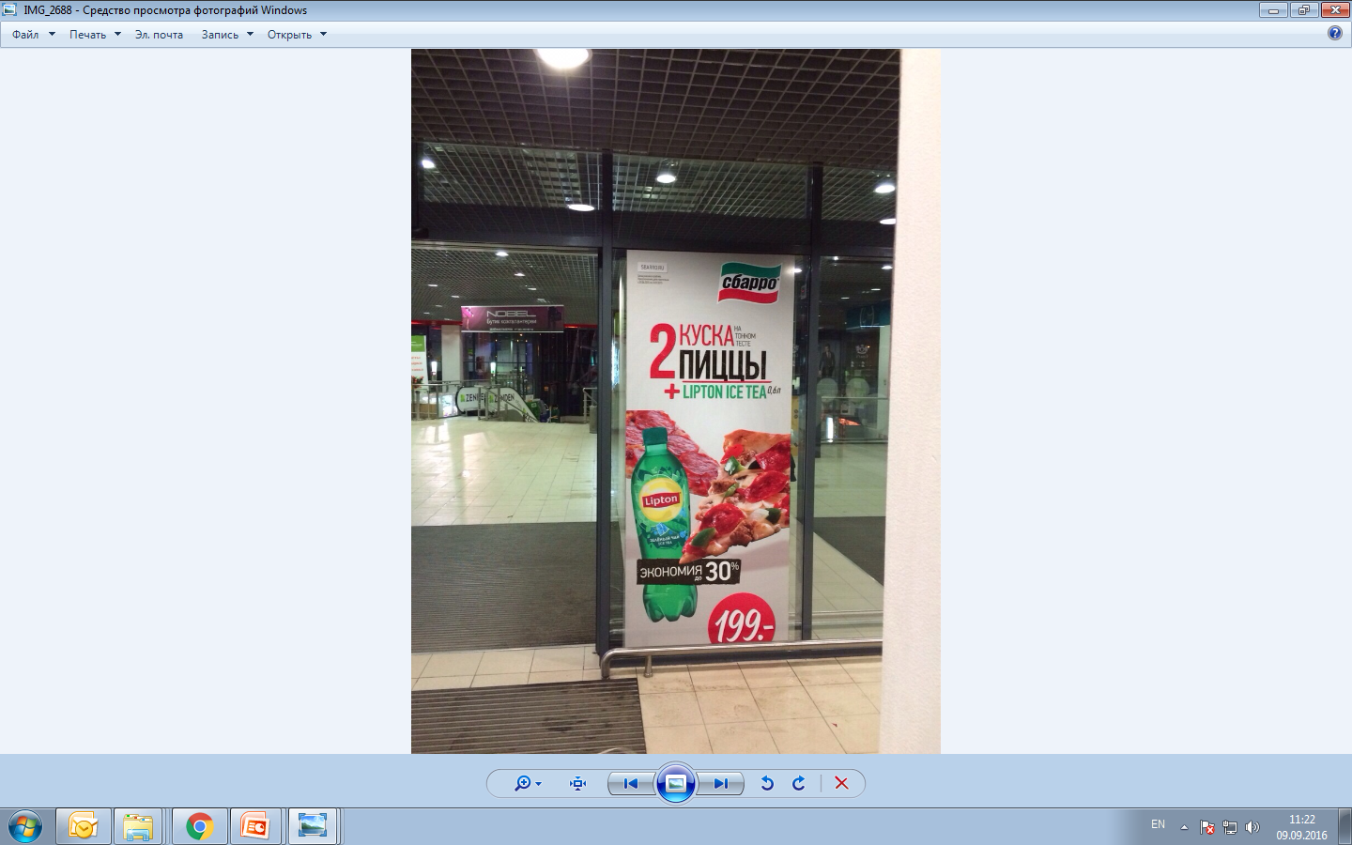
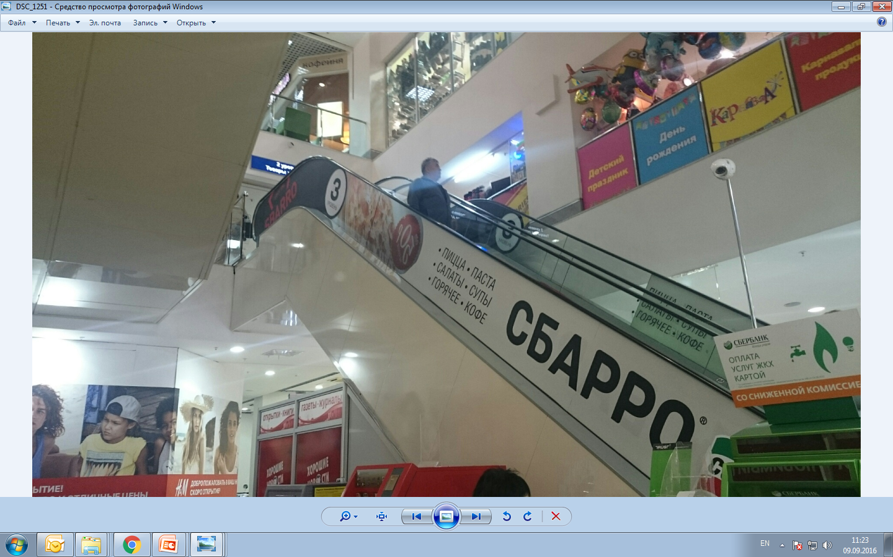
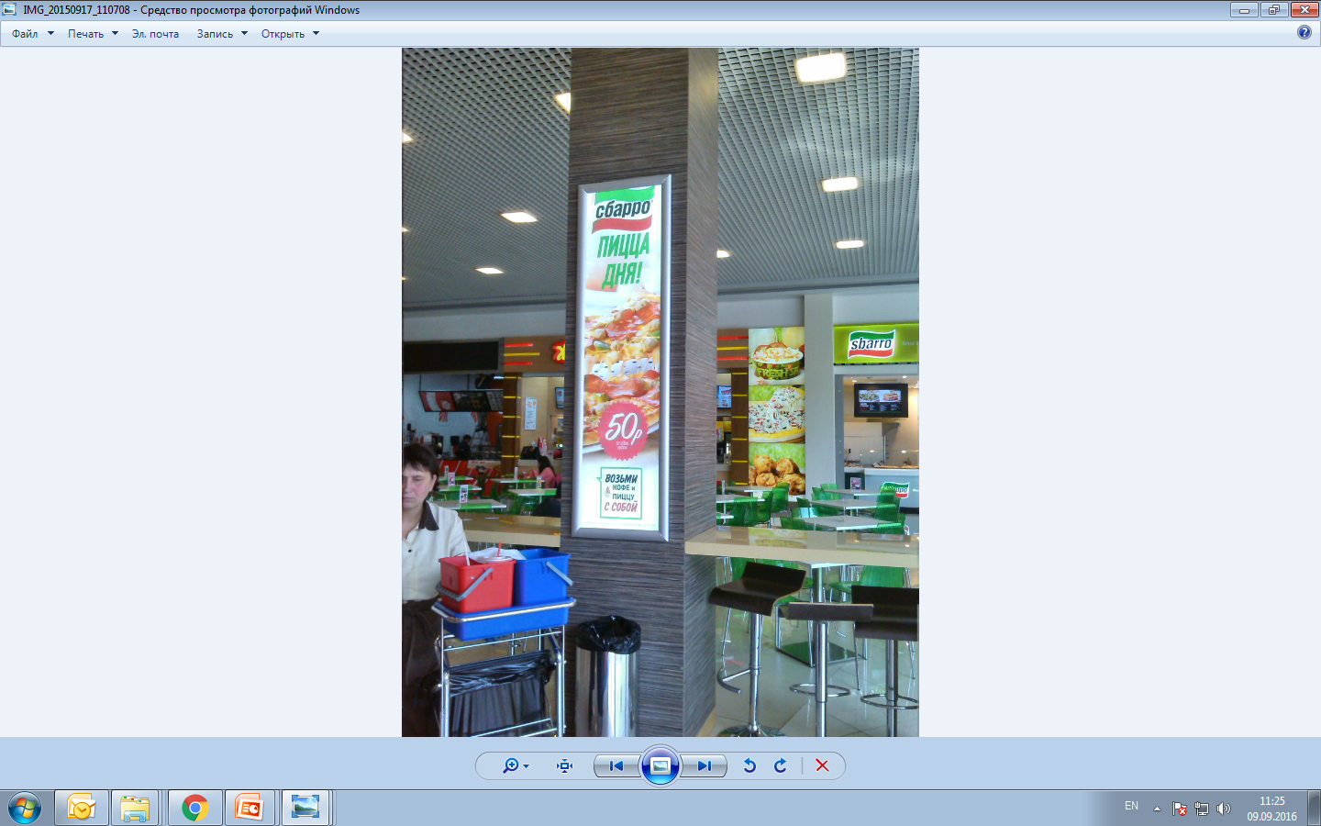
Рекламная Кампания бренда: Сбарро
35 Торгово-Развлекательных Центров по России
апрель 2015г. - октябрь 2015г.

Slide 13
Преимущества сотрудничества
Разные задачи - один партнер по его реализации
Упрощенный документооборот - 1 Договор
Реализация РК “под ключ”
Конкурентная стоимость предоставляемых услуг

Slide 14


